Slide 1
Chapitre II.
Prévention des risques

Slide 2
Cas du risque chimique

Slide 3
Les produits chimiques dangereux sont présents dans des lieux de travail. Ce sont des solvants, des produits de nettoyage, des produits chimiques de laboratoire, etc. Ces produits, créés naturellement ou synthétiquement, ne peuvent porter atteinte aux travailleurs que s’ils entrent dans l’organisme et modifient ou endommagent des cellules.

Slide 4
1. Risques liés aux produits chimiques
Les risques que présentent les produits chimiques sont liés à certaines propriétés telles que :
Les propriétés physico-chimiques des produits
Paramètre de diffusion (densité de vapeur),
Paramètre d’inflammabilité (point d’éclair, auto-inflammation)
Risques liés aux caractères chimiques (décomposition, polymérisation, réaction avec d’autres produits chimiques)
Risques toxiques (les mutagènes, cancérogènes, tératogènes, produits dangereux pour la reproduction, les neurotoxiques, les solvants)

Slide 5
2. Dangers et /ou situations dangereuses
Les dangers, plus ou moins élevés, que présentent les produits chimiques sont les suivants:
Présence dans le laboratoire de produits toxiques, nocifs, corrosifs, irritants
Préparations, transvasements ;
Stockage de produits toxiques dans de mauvaises conditions (absence d’aération, incompatibilité entre produits tels que bases et acides) ;
Absence d’étiquetage des récipients de transvasement ;
Ventilation inadaptée ou absente.

Slide 6
L’accident de travail dû au risque chimique peut se révéler de façon soudaine et brutale. Il peut se traduire par :
un incendie
Les liquides et les solvants manipulés dans un laboratoire de chimie organique sont souvent volatils et inflammables, constituant ainsi des sources importantes d'incendie. L'indice d'inflammabilité d'un liquide se mesure par le point d'éclair, c'est-à- dire, la plus basse température à laquelle un liquide émet suffisamment de vapeur pour former avec l'air un mélange inflammable au contact d'une flamme ou d'une étincelle. Plus un liquide est inflammable, plus son point d'éclair est bas.

Slide 7
une explosion
Certaines substances ou mélanges de substances risquent d'exploser en raison de leur sensibilité à la chaleur, à la friction, aux chocs, aux étincelles, à la lumière, aux oxydants ou aux réducteurs.
Les substances organiques facilement oxydables comme les alcools, les glycérols, les sucres, la cellulose (papier, bois, tissu), de même que les métaux en poudre, le phosphore et le soufre, peuvent réagir violemment ou provoquer des explosions s'ils sont mélangés avec les oxydants suivants:
acide perchlorique, chlorates et perchlorates ; • chromates, dichromates, trioxyde de chrome ; • acide nitrique concentré et nitrate d'ammonium ; • permanganates.

Slide 8
des brûlures
des asphyxies
des intoxications aiguës
Ils peuvent pénétrer dans l'organisme, le plus souvent par inhalation et par absorption cutanée, plus rarement par ingestion. L'effet toxique peut être
intense et immédiat, comme celui du chlore et du sulfure d'hydrogène : l'effet est tellement évident qu'il devient facile d'éviter son contact.
Les lésions qu'ils occasionnent peuvent dans certains cas être très graves et parfois mortelles. Les symptômes sont divers : nausées, vomissements, somnolence, douleurs diverses, etc.
des réactions dangereuses.

Slide 9
Les produits chimiques qui présentent un risque d'intoxication sont regroupés sous cinq catégories :
La première catégorie contient des substances très toxiques dont l'effet à court - terme est rapide ;
Dans la deuxième catégorie, se trouvent des substances dont les vapeurs sont - très toxiques et irritantes et dont les effets toxiques sont chroniques ;
Le troisième groupe réunit des substances nocives, mais moins dangereuses que celles des catégories précédentes ;
La quatrième catégorie regroupe les substances cancérigènes ;
Le cinquième groupe réunit des substances dont les effets cumulatifs sont très nocifs.
La lettre C précédant certains noms des substances des trois premières catégories indique que la substance est cancérigène.

Slide 10
3. Les Maladies Professionnelles dues au risque chimique surviennent progressivement suite à une exposition plus ou moins prolongée à des produits dangereux, lors de l’exercice habituel de la profession.
Un empoisonnement peut être brutal : c’est l’intoxication aiguë. Cette
intoxication peut être mortelle. Cela peut se produire lors d’utilisation dans des lieux mal ventilés.
Si l’exposition a lieu pendant de longues périodes ou répétées : c’est l’intoxication chronique. Il est à signaler que les effets de cette intoxication ne disparaissent pas toujours avec l’arrêt de l’exposition.
Les produits qualifiés de toxiques ou de nocifs peuvent causer des atteintes profondes dans l’organisme.

Slide 11
4. Les voies de pénétration dans l’organisme
Les produits chimiques entrent dans l’organisme de plusieurs manières :
1/ Pénétration par la bouche
Bien sûr les produits chimiques ne sont pas avalés volontairement. Le plus souvent la pénétration par voie digestive (ou ingestion) se produit accidentellement ou par imprudence.
2/ Pénétration par la peau
C’est la voie percutanée : les irritants et les corrosifs agissent localement mais d’autres produits solubles dans les graisses franchissent la barrière cutanée et se dispersent dans tout l’organisme où ils peuvent provoquer des troubles divers.

Slide 12
3/ Pénétration par les poumons
C’est la voie de pénétration la plus fréquente sur le lieu de travail car les polluants peuvent être intimement mélangés à l’air que l’on respire. C’est notamment le cas lors de la manipulation de solvants. Une fois dans l’organisme, ces produits peuvent être véhiculés par le sang et peuvent toucher d’autres organes.

Slide 13
Parmi les produits dangereux :
Certains sont cancérogènes, c’est-à-dire qu’ils peuvent provoquer des cancers ou en augmenter la fréquence.
Certains sont mutagènes, c’est-à-dire qu’ils peuvent entraîner des mutations
génétiques pouvant provoquer des cancers.
Ceux qui peuvent produire des malformations sur l’embryon sont tératogènes.

Slide 14
Il existe aussi des catégories de produits dont les effets sont locaux, limités à l’endroit du contact avec le corps :
Les produits corrosifs : ils exercent une action destructrice des tissus vivants. Ils brûlent la peau et les muqueuses et peuvent provoquer des lésions parfois très graves.
Les produits irritants : ils provoquent démangeaisons, rougeurs, ou inflammation des voies respiratoires.
Les produits sensibilisants ou allergisants : ils ne provoquent des réactions que chez certains individus.

Slide 15
La prévention du risque chimique passe par une meilleure connaissance des produits utilisés. Les produits chimiques dangereux doivent être facilement identifiables. Les informations sur ces produits permettent de renseigner les utilisateurs (arrêté du 20/04/1994 relatif à la classification, l’emballage et l’étiquetage des substances).
L’étiquette est le premier moyen d’information permettant de reconnaître les produits chimiques dangereux.

Slide 16
5. Règles élémentaires de sécurité contre le risque chimique
Chaque produit chimique présente des caractéristiques particulières. Il est donc important de les connaître pour prendre les précautions afin de garantir une manipulation sans danger.
Connaître les produits que l’on manipule
Lire les étiquettes pour se renseigner sur la dangerosité des produits chimiques utilisés.

Slide 17
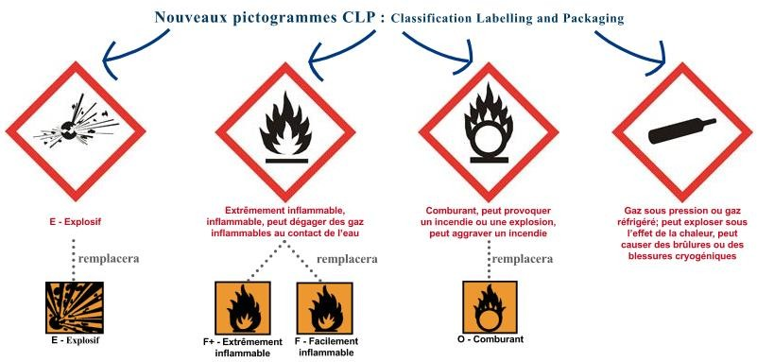
6. Indications de produits dangereux
De nouveaux pictogrammes sont en cours de remplacement

Slide 18
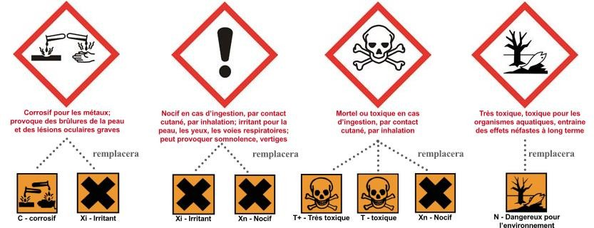

Slide 19
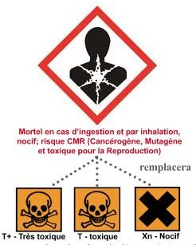

Slide 20
7. Règles fondamentales
Ne jamais pipeter à la bouche
Ne pas vouloir identifier un produit par l’odorat
8. Moyens de protection
- Protection collective (sorbonne, …)
- Protection individuelle (gants, blouse …) (Attention aux contaminations indirectes (exemple : gants conservés après avoir manipulé du BET : Bromure d'éthidium).
* Substituer le produit dangereux par un autre moins dangereux permettant d’obtenir un résultat scientifique ou technique équivalent.

Slide 21
9. Règles de base pour le stockage des produits chimiques
Principe de séparation des produits incompatibles (séparer les acides forts, des bases ; les comburants, des produits inflammables).
Limiter les quantités stockées.
Limiter l’accessibilité des produits toxiques.

Slide 22
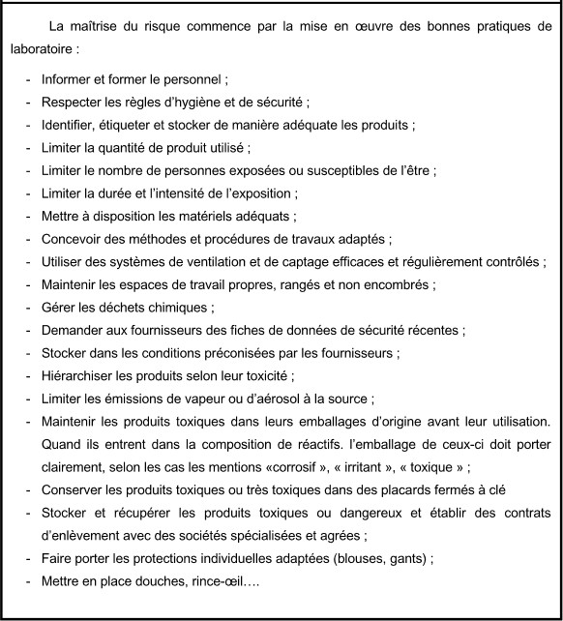
BPL : Bonnes Pratiques de Laboratoire pour la maîtrise du risque chimique

Slide 23
Cas du risque biologique

Slide 24
1. Risques liés aux organismes manipulés
Les risques biologiques sont liés à l’exposition à des agents biologiques (agents pathogènes) en milieu de travail.
Certaines personnes connaissent les agents biologiques, les utilisant de façon intentionnelle (laboratoire de recherche biologique, industrie pharmaceutique…) ; d’autres y sont éventuellement exposées sans vraiment les connaître (assainissement, déchetterie, milieux de soins…).
L’agent biologique est défini par la réglementation (article R. 4421-2 du code de travail) comme étant « des microorganismes, y compris les organismes génétiquement modifiés (OGM), les cultures cellulaires et les endoparasites humains susceptibles de provoquer une infection, une allergie ou une intoxication ».

Slide 25
2. Conséquences possibles des risques biologiques :
Ces agents biologiques sont susceptibles de provoquer des :
- infection ou Toxi-infection (notamment lors d’un accident un peu particulier qu’est l’accident avec exposition au sang et aux liquides biologiques)
- Allergies
- implantation de tumeur
Les agents biologiques comprennent donc des êtres vivants qui peuvent être des microorganismes ou des organismes de taille plus importante, mais également des structures protéiques, de type prion, pouvant entrainer des maladies chez l’homme.

Slide 26
3. Classification des agents biologiques
Les agents biologiques sont classés en 4 groupes de risque croissant, régulièrement actualisés (arrêté du 18 juillet 1994).
Ce classement est fonction du danger pour la santé humaine. Il tient compte de :
la pathogénicité de l’agent biologique
l’état immunitaire de la population (risque de maladie de la personne exposée)
l’existence de vaccination
traitement disponible en cas de contamination
le risque de propagation dans la collectivité.

Slide 27
L’évaluation du risque biologique prend en compte le classement de l’agent manipulé mais également les quantités de produit et la nature des expérimentations.
Afin d’éviter la propagation de ces agents, des conditions de confinement doivent être établies.
Le poste de sécurité microbiologique sous lequel le manipulateur travaille constitue le confinement primaire qui bien utilisé sera garant de la protection du personnel, de la qualité de l’expérimentation et de la protection de l’environnement.
Le laboratoire constitue le confinement secondaire, il est une barrière contre la dissémination d’agent biologique à l’extérieur de celui-ci.

Slide 28
Le classement des agents biologiques en 4 groupes est en fonction de l'importance du risque d'infection qu'ils représentent :
Groupe 1 | agents biologiques non susceptibles de provoquer une maladie chez l'homme
Groupe 2 | agents biologiques pouvant provoquer une maladie chez l'homme et constituer un danger pour les travailleurs ; leur propagation dans la collectivité est peu probable ; il existe généralement une prophylaxie ou un traitement efficaces
Groupe 3 | agents biologiques pouvant provoquer une maladie grave chez l'homme et constituer un danger sérieux pour les travailleurs ; leur propagation dans la collectivité est possible mais il existe généralement une prophylaxie ou un traitement efficaces
Groupe 4 | agents biologiques qui provoquent des maladies graves chez l'homme et constituent un danger sérieux pour les travailleurs ; le risque de propagation dans la collectivité est élevé ; il n'existe généralement ni prophylaxie ni traitement efficaces

Slide 29
Il existe ainsi quatre tableaux classant les bactéries, les virus, les parasites et les champignons.
Les prions ont été qualifiés d’agents transmissibles non conventionnels et ont également fait l’objet d’une classification particulière en ce sens qu’elle tient compte des souches et de la nature des manipulations.

Slide 30
4. Les voies de pénétration
On décrit classiquement trois types de voies de pénétration des agents biologiques dans l’organisme en milieu professionnel :
la voie aérienne
C’est la principale voie d’entrée des agents biologiques, mais aussi qui se répand insensiblement, qu’elle se fasse par aérosols inhalés ou par ingestion accidentelle. Les aérosols générés par les centrifugeuses non fermées ou ouvertes avant leur arrêt complet, ou les vortex à tubes non bouchés, sont mal quantifiables et leur virulence est difficile à établir. Le non-respect des règles élémentaires d’hygiène suffit malheureusement souvent à expliquer un bon nombre de contaminations : manger dans le laboratoire, fumer (2 cas de tuberculose décrits), porter ses mains à la bouche sans les avoir lavées sont autant d’erreurs à ne pas commettre.

Slide 31
la voie cutanéo-muqueuse
Elle se décompose en trois catégories :
effraction cutanée (piqûre ou coupure accidentelles, projections sur une peau lésée)
projection sur une muqueuse
projection sur la peau saine
3. la voie digestive
Toujours due à une défaillance dans les mesures d’hygiène individuelle (défaut de lavage des mains) ou à des erreurs techniques (pipetage à la bouche).

Slide 32
5. Prévention technique du risque biologique
La prévention du risque biologique est par principe primaire :
- éviter le contact entre les agents biologiques et l’homme par les mesures d’hygiène élémentaires d’une part et techniques d’autre part.
Les mesures techniques sont représentées à l’échelle du poste de travail par le PSM (poste de sécurité microbiologique) et à l’échelle des locaux par les niveaux de confinement biologiques.

Slide 33
5-1. OGM (organismes génétiquement modifiés)
- nécessite un agrément des établissements
registre des OGM
risques pour le manipulateur si agents pathogènes manipulés (dépend de l’organisme hôte, du gène inséré, du vecteur utilisé)
risque pour l’environnement (dissémination)

Slide 34
5.2. Expérimentation animale
- Nécessite un agrément des établissements et un agrément personnel
En plus des risques biologiques, il existe des risques de griffures, morsures et coupures, piqûres.

Slide 35
6. Règles élémentaires de sécurité contre le risque biologique
Les consignes pratiques de sécurité sont les suivantes :
1/ tout prélèvement humain doit être considéré comme potentiellement contaminé.
2/ le re-capuchonnage et la désadaptation manuelle des aiguilles sont des causes fréquentes de piqûres accidentelles et doivent être interdits.
3 / les aiguilles doivent être jetées dans des conteneurs spéciaux imperforables qui doivent permettre de les désadapter.

Slide 36
4/ les gants deviennent, dès leur usage, objets contaminants et devraient être retirés (et les mains lavées) avant tout acte propre, tel que l’utilisation d’un téléphone, l’ouverture d’une porte, l’écriture ou la frappe.
5/ boire, fumer, manger, se maquiller dans les secteurs où sont manipulés des prélèvements sont interdits.
6/ les vêtements et objets personnels doivent être protégés du contact avec le matériel biologique.
7/ toutes opérations à risque nécessitent le port de protections individuelles (blouse, gants, voire parfois lunettes de protection ou masque).

Slide 37
7. Conseils d’utilisation des PSM (poste de sécurité microbiologique) :
Un PSM est un poste de travail destiné à assurer la protection de l’opérateur et de l’environnement contre les dangers liés aux aérosols dans la manipulation de substances biologiquement actives, infectées ou dangereuses.
1/ ne pas allumer les lampes UV plus d’un quart d’heure avant l’utilisation (risque de détérioration des matériaux du PSM).
2/ mettre l’appareil en marche au moins 15 min. avant de travailler.
3/ nettoyer avant et après chaque utilisation les paillasses (alcool à 70°).

Slide 38
4/ n’utiliser que du matériel stérile.
5/ ne pas perturber le flux laminaire (pas de bec bunsen, éviter les mouvements brusques et rapides, ne pas encombrer le plan de travail).
6/ faire effectuer les opérations d’entretien par un spécialiste (contrat d’entretien pour les opérations sur les filtres après décontamination formol (méthanal)).
7/ les filtres sont des déchets biologiques et doivent être incinérés.

